Slide 1

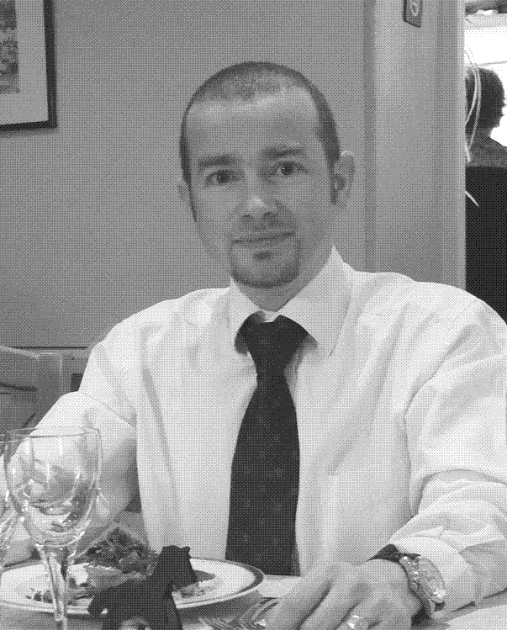
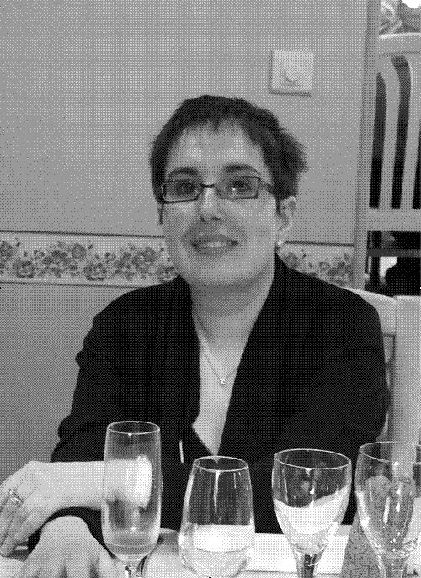

Slide 2
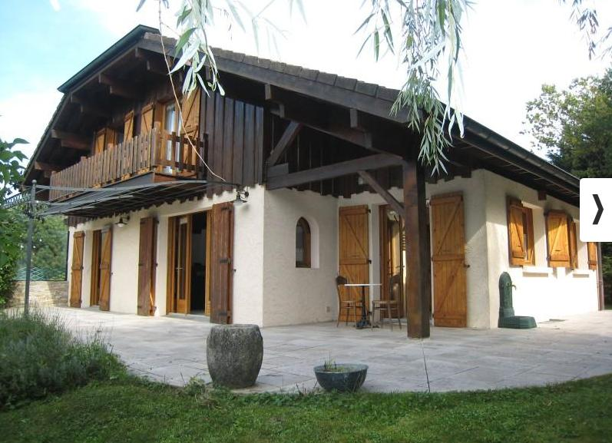
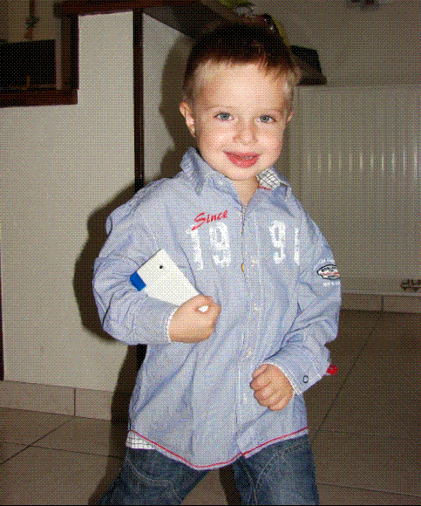
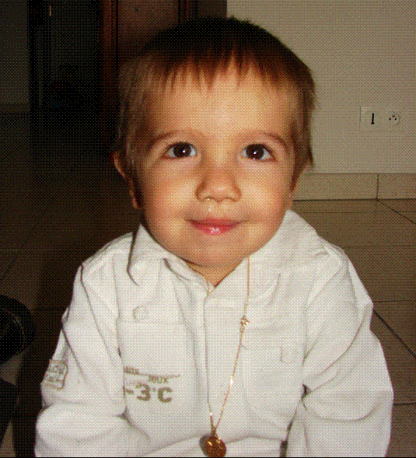
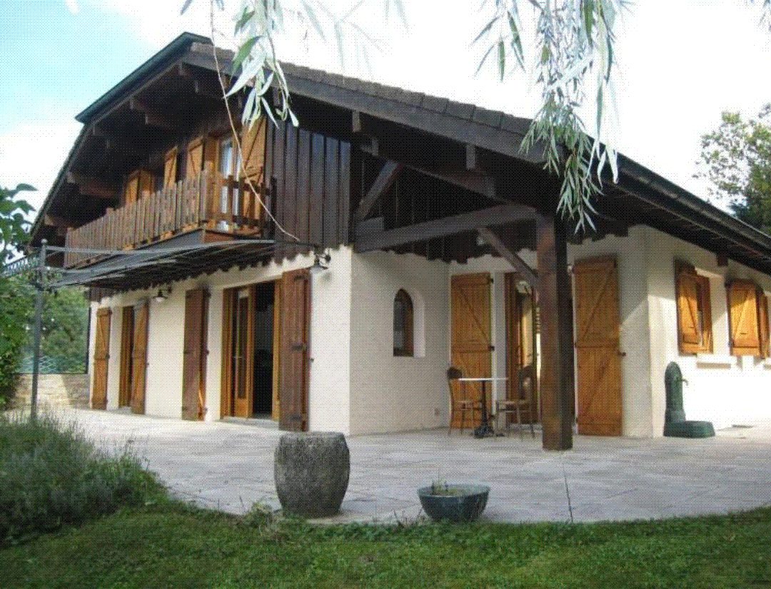
Après plusieurs années de réflexion,
Monsieur et madame Marcel COFFINIER
69550 Amplepuis
Monsieur René FATTON
42300 Mably
Réponse souhaitée
avant le 10 juillet
et deux beaux garçons,
nous avons décidés de nous marier.
La cérémonie civile aura lieu le
6 août 2011 à 12h00 à la mairie de Marlioz.
Vous êtes chaleureusement conviés au vin d'honneur
et au buffet qui suivront à notre domicile.
Emmanuelle et Richard
102 route des pessots
74270 Marlioz
( 06.86.98.69.47 – rfboite@yahoo.fr

Slide 3
A très bientôt

